Slide 1
ПЕРША ДОМЕДИЧНА ДОПОМОГА ПРИ КРОВОТЕЧАХ
Одеський національний університет імені І.І. Мечникова
Кафедра здоров’я людини та цивільної безпеки
Спікер: доцент кафедри Вадим Пєнов

Slide 2
Кровотеча – витікання крові з кровоносних судин при порушенні цілісності їх стінки.
Кров в організмі людини виконує три основні функції:
1. Подача кисню і основних поживних речовин до тканин організму і виведення продуктів життєдіяльності.
2. Захист організму від захворювань шляхом вироблення антитіл і захист від інфекцій.
3. Підтримка постійної температури тіла.

Slide 3
Кровотечі бувають зовнішніми і внутрішніми.
зовнішні
внутрішні
витікання крові з рани або природних отворів тіла (носа, рота).
скупчення крові в порожнинах тіла (плевральної, черевної, серцевої).

Slide 4
• артеріальні кровотечі;
• венозні кровотечі;
Залежно від пошкодженої судини розрізняють:
• капілярні кровотечі;

Slide 5
Артеріальна кровотеча – кров виливається пульсуючим струменем яскраво-червоного кольору. Артеріальна кровотеча призводить до розвитку гострого недокрів'я. Втрата більше 1000 мл
крові загрожує життю хворого і може призвести до смерті.
Венозна кровотеча – безперервне витікання рівномірного струменя крові темного кольору. Поранення великих вен шиї небезпечно через виникнення повітряної емболії судин серця, мозку. У момент вдиху в просвіт вени надходить повітря.

Slide 6
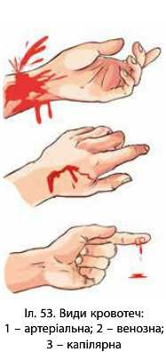
Капілярна кровотеча – рівномірний просочування невеликої кількості крові з пошкодженої шкіри або органів. Кров минає повільно, краплями. Капілярна кровотеча зупиняється самостійно.

Slide 7
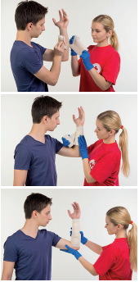
Розрізняють тимчасову і остаточну зупинку кровотечі.
Тимчасова зупинка кровотечі застосовується при наданні першої медичної, долікарської та першої лікарської допомоги:
пальцеве притиснення судини;
максимальне згинання кінцівки в суглобі;
накладення джгута;
накладення затиску в рані;
підняте положення кінцівки.
Остаточна зупинка кровотечі проводиться в асептичних умовах хірургічного стаціонару лікарями - хірургами, травматологами та іншими фахівцями.

Slide 8
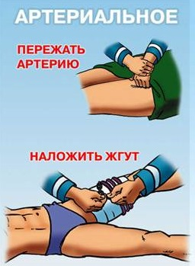
Артеріальна кровотеча може бути зупинена пальцевим притисненням артерії до кістки проксимальніше (ближче до тулуба) поранення
або накладення джгута.
За допомогою джгута зупиняють кровотечі на кінцівках. При відсутності джгута можна використовувати підручні засоби: ремінь, мотузку, хустку, косинку і т.д.
Джгут накладається поверх одягу, рушники, косинки, хустки і т.д.
Затягувати джгут потрібно до припинення кровотечі з рани і зникнення периферичного пульсу.

Slide 9
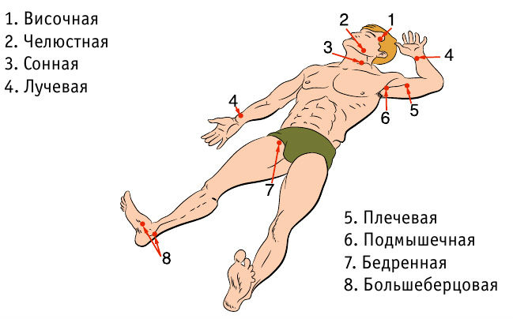

Slide 10
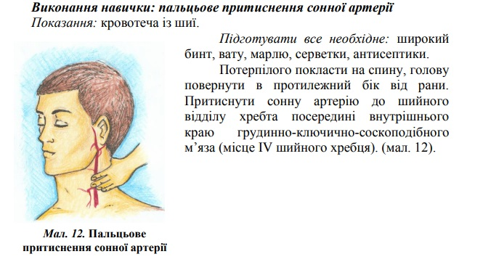

Slide 11
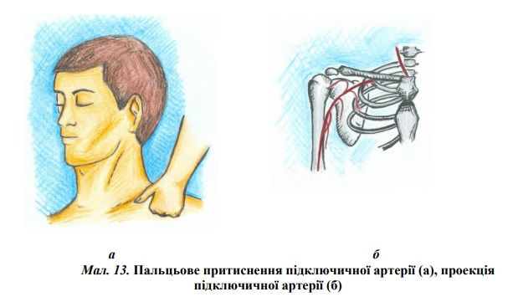

Slide 13
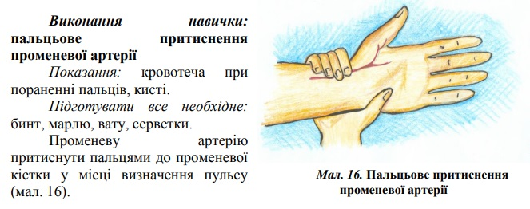

Slide 14
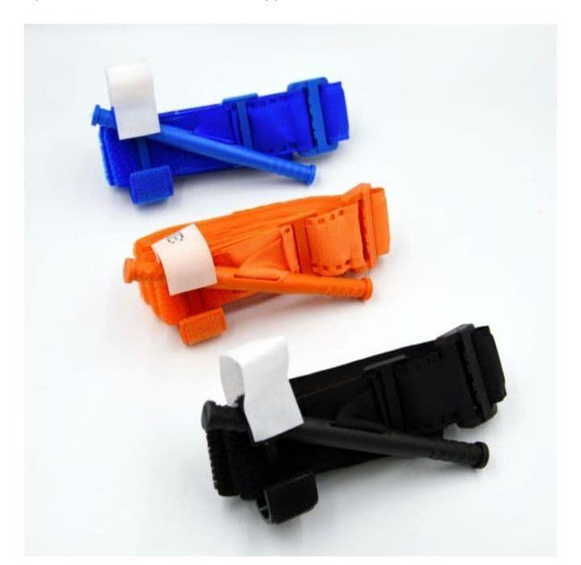
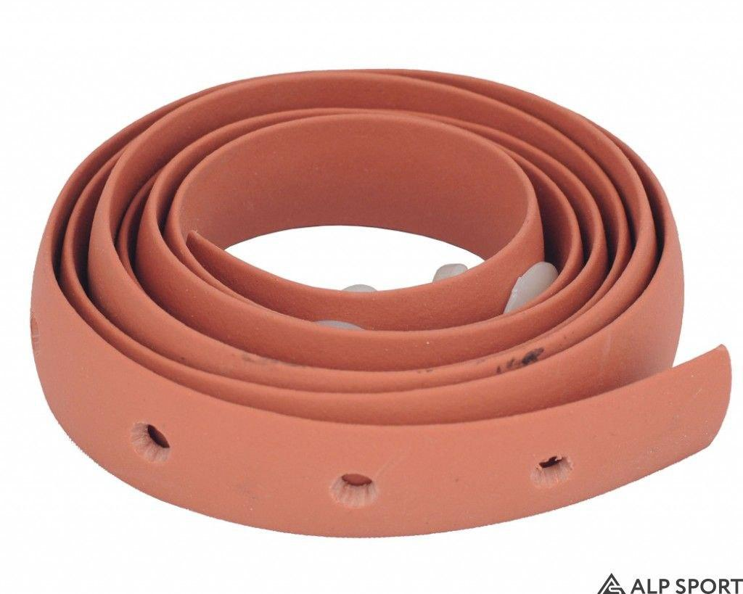
Джгут турнікет
Джгут Есмарха

Slide 15
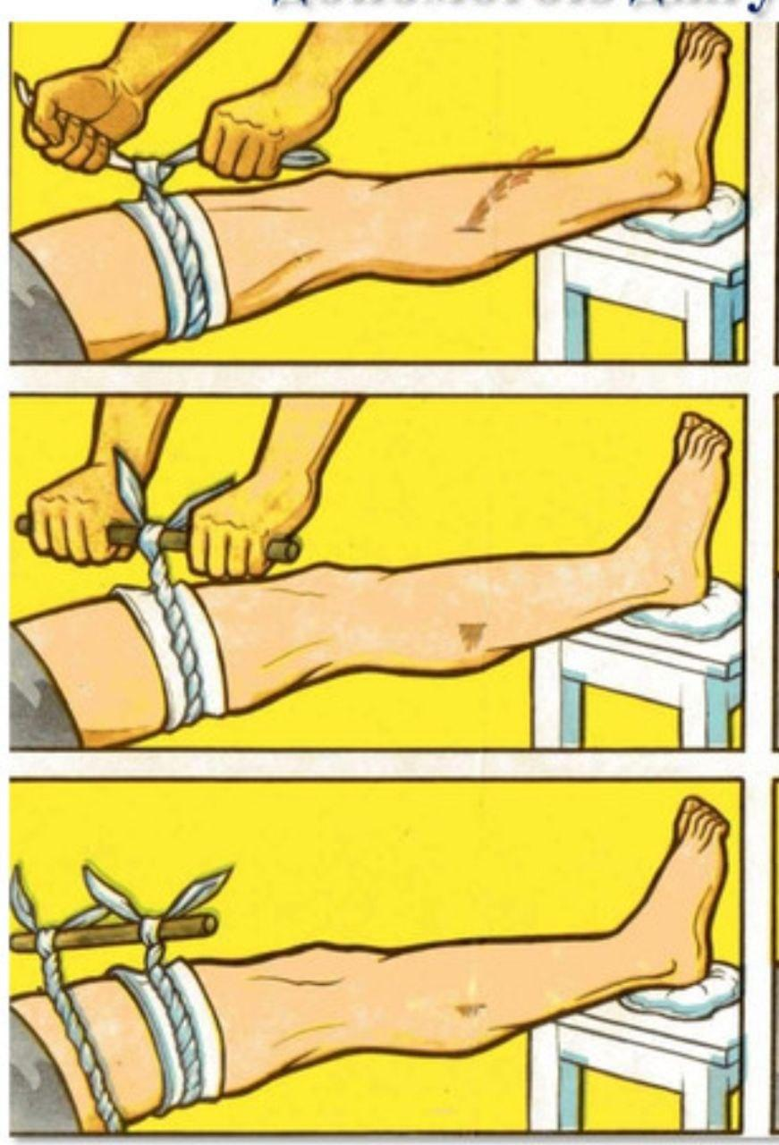
Джгут за допомогою закрутка

Slide 16
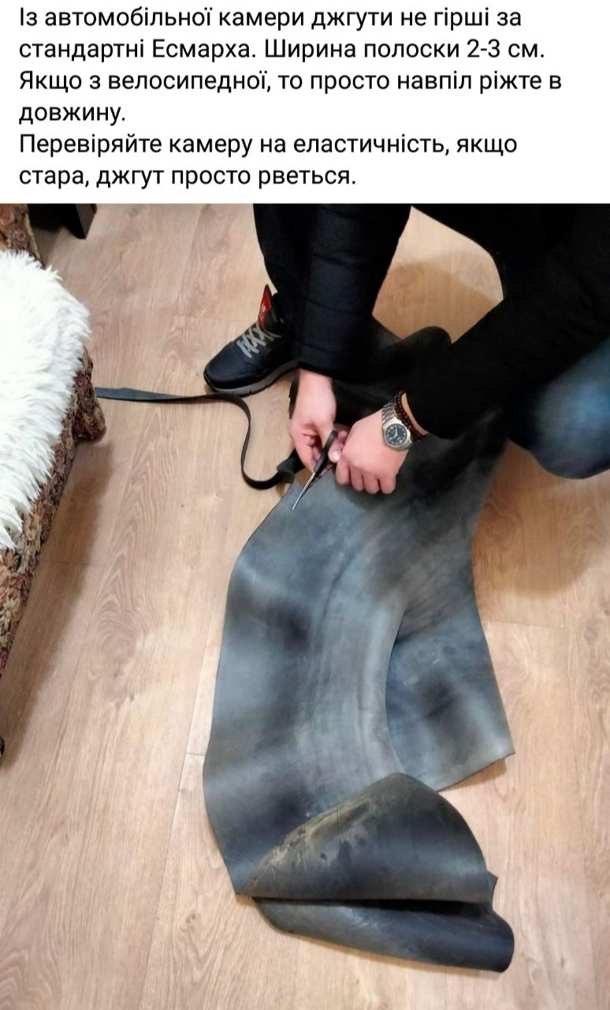
Із автомобільної камери джгути не гірші за стандартні Есмарха. Ширина полоски 2-3 см. Якщо з велосипедної, то просто навпіл ріжте в довжину.
Перевіряйте камеру на еластичність, якщо стара, джгут просто рветься.

Slide 17
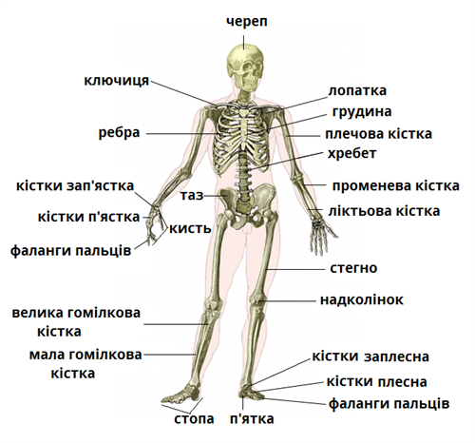

Slide 18
Тримати джгут на кінцівці слід не довше 2 год, а в
холодну пору року – не довше 1 год.
Час накладання джгута вказується в записці, яку прикріплюють до потерпілого. Після закінчення 2 год. необхідно послабити джгут на кілька хвилин – до появи рожевого кольору кінцівки. Роблять це повільно, з тим, щоб у випадку відновлення кровотечі потік крові не виштовхнув кров’яний згусток, який утворився у рані. Потім його знову накладають вище або нижче колишнього місця розташування.
Увага! При венозній кровотечі джгут не накладається, так як він може посилити кровотечу.

Slide 19
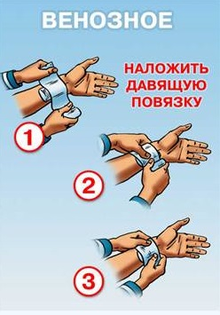
Венозна або капілярна кровотеча може бути зупинена накладанням тиснучої пов’язки: на рану накладають декілька шарів стерильної марлі або бинта, потім шар вати, і все це щільно перебинтовують.

Slide 20
ПЕРША ДОМЕДИЧНА ДОПОМОГА ПРИ ОПІКАХ

Slide 21
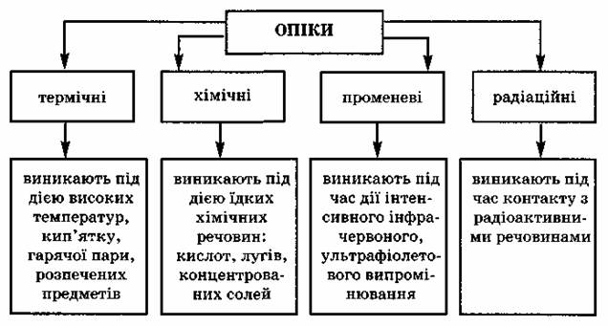
Опіки – це ушкодження м’яких тканин, які отримані під дією високих температур, хімічних речовин, сонячних променів, радіоактивних речовин та електричного струму.

Slide 22
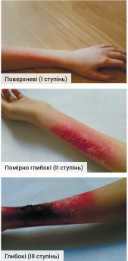
За глибиною ураження тканини опіки можна умовно розділити на поверхневі, помірно глибокі та глибокі. У лікарській практиці – опіки:
І-го – почервонінням шкіри, біль
ІІ-го – поява пухирів наповнених рідиною
ІІІ-ІV-го ступенів – обвуглювання шкіри та ураження (некроз) нижніх шарів тканини, ушкодження м'язів, сухожилків, кісток.
Охолодження допомагає попередити утворення пухирів при невеликих опіках та зменшити пошкодження тканини при більш серйозних.

Slide 23
Перша допомога при опіках
Крок 1. Необхідно усунути причину опіку:
зніміть просякнутий гарячою рідиною одяг;
видаліть із поверхні шкіри хімічну речовину;
відключіть електричний струм;
усуньте подальшу дію сонячних променів.
Крок 2. Місце опіку потребує негайного охолодження:
охолоджуйте ушкоджену поверхню холодною водою протягом 10 хв., опустивши ушкоджену поверхню у воду або поливаючи цю поверхню водою;
у разі порушення цілісності шкіри охолодження проводять попередньо накривши опікову ділянку серветкою.

Slide 24
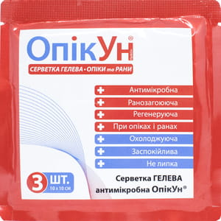

Slide 25
Крок 3. Зніміть одяг, речі навколо місця опіку:
за можливості до появи набряку зніміть з постраждалої кінцівки обручки, годинник та інші предмети.
Крок 4. Накрийте уражену ділянку:
глибоко уражену ділянку накрити чистою вологою серветкою для попередження додаткового інфікування опікової рани;
заспокойте постраждалого.

Slide 26
КАТЕГОРИЧНО ЗАБОРОНЯЄТЬСЯ обробляти рану засобами на жирній основі (олія, масло, мазі); жиром (гусячим, свинячим, борсуковим, тощо); яєчним жовтком; молочними продуктами (кефіром, вершками, тощо); сечею; спиртовими розчинами, а також розчинами з барвниками; зубною пастою; відварами. Увага! Спеціально призначені засоби для опіків використовуються лише після охолодження ураженої ділянки
Не можна!
Відривати одяг, що прилип до опікової рани
Використовувати лід для охолодження
Розрізати опікові пухирі
Для пов’язок використовувати вату

Slide 27
Необхідно звернутись до лікаря, якщо:
• від опіку постраждали діти віком до 5 років або дорослі віком від 60 років;
• від опіку постраждали обличчя, вуха, шия, руки, стопи, суглоби та статеві органи;
• стався опік дихальних шляхів (вдихання диму або гарячих газів);
• опіки глибокі (ІІ-ІV ст);
• опіки спричинені електричним струмом, хімічними речовинами, паром під високим тиском;
• від опіку постраждало більше 5% шкіри тіла дитини до 16 років та більше 10% шкіри у дорослого

Slide 28
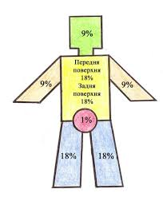
Для визначення площі опіків можна використовувати декілька методів:
1. Найпростіший спосіб – визначення за «правилом дев'ятки»
Встановлено, що шкірний покрив голови і шиї становить 9 % від загальної площі шкіри;
однієї руки - 9 %;
передньої поверхні тулуба 18 %; задньої поверхні тулуба - 18 %; однієї нижньої кінцівки - 18 %; промежини і статевих органів - 1 %.

Slide 29
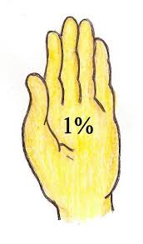
2. Другий спосіб визначення опікової поверхні – спосіб Глумова – полягає в тому, що
невеликі за площею опіки
вимірюються за допомогою долоні.
Площа долоні дорослої людини складає
1-1,2 % від загальної площі поверхні тіла

Slide 30
ПЕРША ДОПОМОГА ПРИ ТЕРМІЧНИХ ОПІКАХ
Зніміть будь-який одяг або прикраси, що знаходяться поблизу ділянки опіку. Але не чіпайте речей, які прилипли до ураженої шкіри.
Прикрийте рану стерильною пов’язкою.
Дайте потерпілому випити води, щоб зменшити інтоксикацію та уникнути зневоднення.
Можна дати знеболювальний лікарський засіб, наприклад парацетомол чи ібупрофен, які використовують для полегшення болю будь-якого типу та інтенсивності.
Отпимальна поза для людини з опіком обличчя або очей, – сидяча. Це допоможе зменшити набряк.
При опіках ІІ-ІV ст. телефонуйте 103.

Slide 31
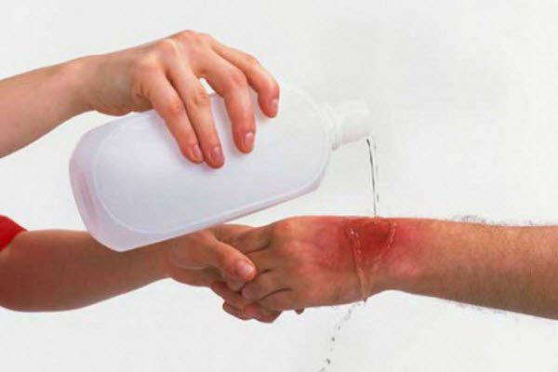
Особливості надання ПД при хімічних опіках:
Якщо опік спричинений сухою хімічною речовиною, струсіть хімічну речовину, не забуваючи про особисту безпеку, а потім надайте допомогу, як при термічному опіку.
При опіках концентрованими кислотами (крім сірчаної), лугами поверхню опіку протягом 10-20 хв поливають холодною водою.
При опіках фосфором уражену частину тіла занурюють у воді, оскільки фосфор на повітрі спалахує. Під водою видаляють шматочки фосфору.

Slide 32
Особливості надання ПД при хімічних опіках:
При опіках негашеним вапном і сірчаною кислотою ні в якому разі не змивайте водою! Хімікати слід видаляти сухою серветкою, і тільки після цього уражену ділянку можна обробити водою і рану закривають марлевою пов’язкою. При взаємодії з водою відбувається хімічна реакція з вивільненням тепла, що поглиблює опік
При хімічному ураженні очей перша реакція потерпілого – терти очі. Ні в якому разі не робіть цього, оскільки так ви тільки посприяє проникненню хімічних реагентів вглиб тканин ока. При хімічному опіку очі потрібно рясно промити струменем води, після чого звернутися до лікаря.

Slide 33
ДЯКУЮ ЗА УВАГУ! Чи є запитання?

